Slide 1
«Итоговый урок по теме: Формулы сокращённого умножения» по алгебре в 7 классе.
МБОУ «Школа – интернат №1»
Учитель математики
Климкова Л.Н.

Slide 2
Цель. Закрепить применение формул сокращённого умножения при упрощении выражений и решении уравнений. Выполнение упражнений по материалам ГИА. Тип урока: урок обобщения и систематизации знаний.
Задачи
образовательные:
1) привитие интереса к математике,
2) углубление и роста рейтинга знаний по математике.
Развивающие:
1) развитие математического кругозора, мышления, памяти.
2) развитие любознательности обучающихся к предмету
Воспитательные: формирование интеллектуальных умений
Цель коррекционно-развивающая.
Рейтинговая оценка знаний учащихся.

Slide 3
План урока.
1.Постановка цели рока и плана.
2. Повторение формул сокращённого умножения.
3. Обучающая самостоятельная работа.
4. Физкультминутка.
5. Историческая справка.
6. Тест.
7. За страницами учебника.
8. Применение формул сокращённого умножения. (Задания из ГИА).
9. Подведение итогов урока.

Slide 4
№ 1 Повторение чтения и записи алгебраических выражений, содержащих степени.
Записать:
1) сумму квадратов чисел 2а и с,
2) разность квадратов чисел 3х и n,
3) квадрат суммы чисел в и а,
4) удвоенное произведение чисел 4х и у.
Прочитать выражение:
1) в²+а²,
2) с²-m²?
3) (а-с)²,
4) (4х+5а)²

Slide 5
№2.Записать формулы сокращённого умножения на переносных досках.
квадрат суммы двух выражений,
разность квадратов двух выражений, квадрат разности двух выражений,
куб суммы двух выражений,
разность кубов двух выражений

Slide 6
Самостоятельная работа на применение формул сокращённого умножения
1 вариант
1) (5+с)², 2) (2х-в)², 3) (4m+n)(4m-n),
4) (а+2)(а²+2а+4),
2 вариант
1) (в-3)², 2) (7а-m)², 3) (х+2c)(х-2с),
4) (5-в)(25+5в+в²),

Slide 7
Решение.
1 вариант
1) (5+с)²=5²+2·5·с+с²=25+10с+с².
2) (2х-в)²=(2х)²-2·2х·в+в²=4х²-4х+в².
3) (4m+n)·(4m-n)=(4m)²-n²=16m²-n².
4) (а+2)(а²+2а+4)=а³+2³=а³+8
2 вариант
1) (в-3)²=в²-2·в·3+3²=в²-6в+9.
2) (7а-m)²=(7а)²-2·7аm+m²=49а²-14аm+m²
3) (х+2c)(х-2с)=х²-(2с)²=х²-4с²
4) (5-в)(25+5в+в²)=5³-в³=125-в³

Slide 8
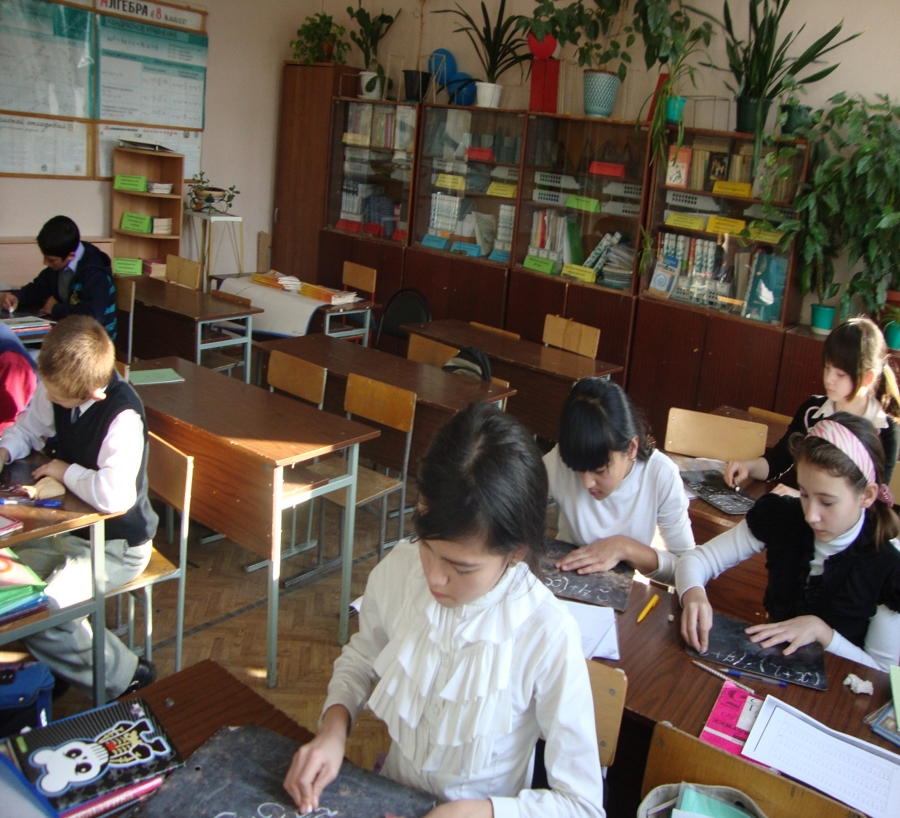

Slide 9
VI. Историческая справка о формулах сокращённого умножения.
Некоторые правила сокращённого умножения были известны ещё около 4 тыс. лет тому назад. Их знали вавилоняне и другие народы древности. Тогда они формулировались словесно или геометрически.
У древних греков величины обозначались не числами или буквами, а отрезками прямых. Они говорили не «а²», а «квадрат на отрезке а», не «ав», а «прямоугольник, содержащийся между отрезками а и в». Например тождество (а+в)²=а²+2ав+в² во второй книге «Начала» Евклида (III в. до н. э.) формулировалось так: «Если прямая линия (имеется в виду отрезок) как-либо рассечена, то квадрат на всей прямой равен квадратам на отрезках вместе с дважды взятым прямоугольником, заключённым между отрезками». Доказательство опирается на геометрические соображения.

Slide 10
Эта формула была известна ещё индийским и исламским математикам: индийский математик и астроном Брахмагупта Брамагупта (598-670) и один из крупнейших средневековых персидских учёных Абу Абдуллах (783 – 850). Долгое время считалось, что для натуральных показателей степени эту формулу, как и треугольник, позволяющий находить коэффициенты, изобрёл французский математик, механик, физик и философ Блез Паскаль (1623 – 1662), описавший её в XVII веке. Однако историки науки обнаружили, что формула была известна ещё китайскому математику Яну Хуэю, жившему в XIII веке, а также исламским математикам ат – Туси (XIII век) и ал-Каши (XV век).
Английский физик, математик и астроном Исаак Ньютона (1642-1727) около 1677 года обобщил формулу для произвольного показателя степени (дробного, отрицательного и др.). Из биномиального разложения Ньютон, а позднее и швейцарский, немецкий математик Леонард Эйлер (1707 – 1783), выводили всю теорию бесконечных рядов.

Slide 11
VII.За страницами учебника.
1) Задача Диофанта.
Найти два числа, сумма которых 20, а произведение 96.
2) Задача Пифагора.
Всегда нечётное число, кроме 1, есть разность двух квадратов 2n+1=(n+1)²-n²

Slide 12
VIII.Тест
Вариант 1.
1. Выполнить возведение в квадрат выражение (2х-3)²
а) 2х²-12х-9, б) 4х²-12х+9, в) 4х²-9,
г) 4х²-6х+9.
2 Возвести в куб двучлен 3х+2
а) 27х³+54х²+36х+8, б) 27х³+36х²+54х+8,
в) 9х³+18х+8, г) 9х³+18х²+12х+8.
3 Запишите в виде квадрата двучлена выражение 25х²+10х+1
а) (25х+1)², б) (х+10)², в) (5х+1)², г) (х+5)²

Slide 13
Тест
Вариант 2.
1. Выполнить возведение в квадрат выражение (3х+5)²
а) 9х²+30х+25, б) 9х²+25, в) 9х²+15х+25, г)3х²+30х+25
2. Возвести в куб двучлен (2х-3)³
а) 8х³+36х²-54х-27, б) 8х³-36х²+54х-27, в) 4х²-12х+9, г) 8х³-18х²-27
3. Запишите в виде квадрата двучлена выражение 4х²-4х+1
а) (2-х)², б) (4х-1)², в) (4-х)², г) (2х-1)²,

Slide 14
IX. Применение формул сокращённого умножения.
1. Найти значение выражения (а+1)²-(а-5)·(а+5)
Решение:
(а+1)²-(а-5)·(а+5)=а²+2а·1+1²-(а²-5²)=а²+2а+1-а²+25=2а+26
2. Докажите, что при любом целом n значение выражения (6n+2)²-(3n+7)² делится на 9.
Решение. (6n+2)²-(3n+7)²=(6n)²+2·6n+2²-(3n)²-2·3n·7-7²=36n²+12n+4-9n²-42n-49=27n²-18n-45=9·(3n²-2n-5)-произведение делится на 9, так как один множитель делится на 9.
3. Выполнить действия: а) 28·32 б)54²-46²
Решение
а)28·32 =(30-2)·(30+2)=30²-2²=900-4=896,
б) 54²-46²=(54-46)·(54+46)=8·100=800

Slide 15
Подведение итогов.
До новых встреч!

